Slide 1
Intelligent Job Finder
Szolgáltatás integráció

Slide 2
Hogy álltunk a feladat kezdetéig?
Az alap funkciók működnek
Adatbázis elérés
Indeed
Álláshirdetések feltöltése, szerkesztése
Keresés

Slide 3



Következő lépés

Slide 4
Neo4j kalandok
Mi volt a terv?
Neo4j szerver elérése REST-en keresztül
Meddig jutottunk?
Felhasználói szemmel nézve…
Fejlesztői szemmel nézve…
Miért csak eddig?
Bonita ClassLoader
Java specifikus problémák

Slide 5
Drools
Találatok pontozása
Egyszerű szabályok
Sorrendezés
HTML parse-olás

Slide 6



Representational State Transfer
http://localhost:8080/bonita-server-rest/API/runtimeAPI/instantiateProcessWithVariables/myProcess–1.0

Slide 7
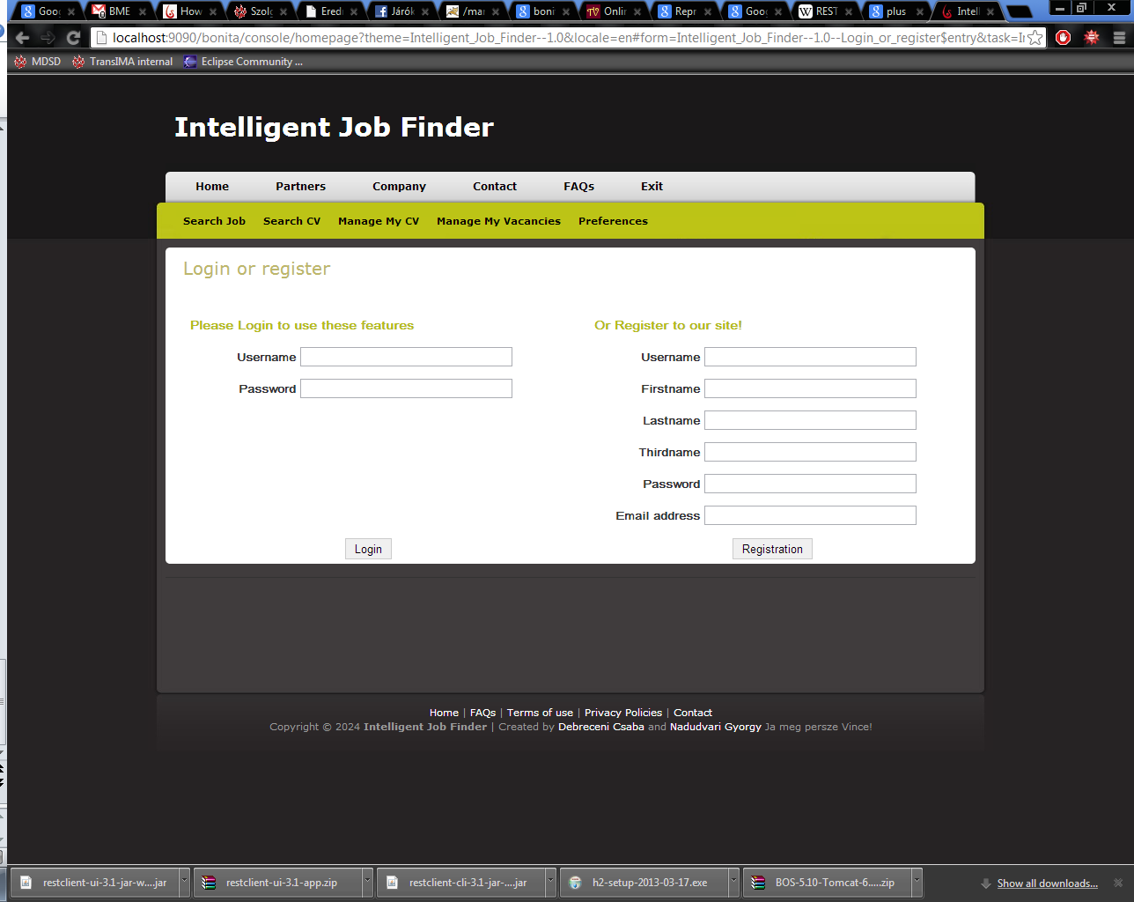
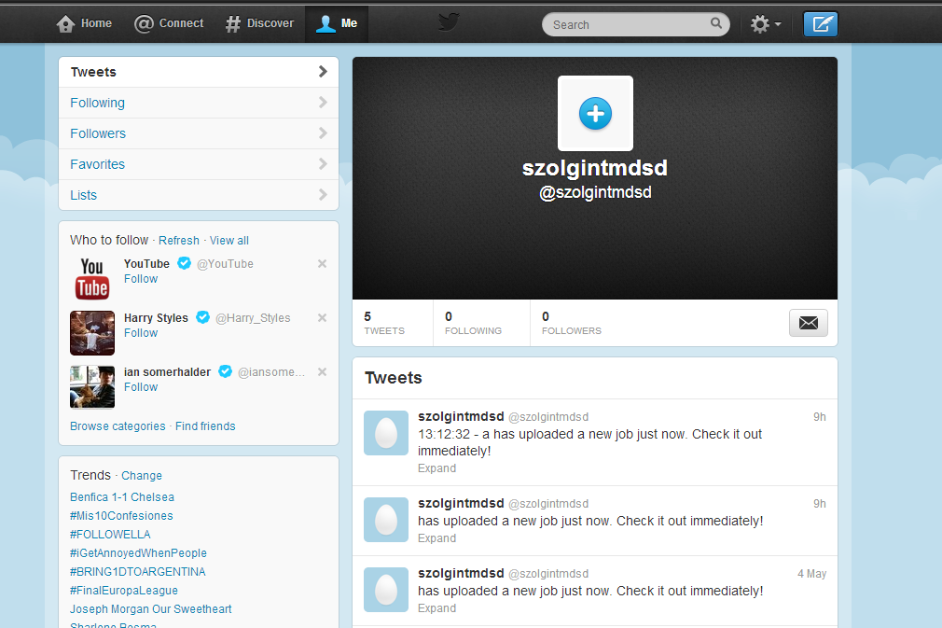
Extrák

Slide 8
Összefoglalás
Az alapfeladatok elkészültek
Extra feladatok kitalálása/megvalósítása
Meghiúsult tervek
Rengeteg befektetett munkaóra
Köszönjük a figyelmet!

